Slide 1
Игра “PyKrieg”
Разработали Вартанов Лев и Акименко Иван

Slide 2
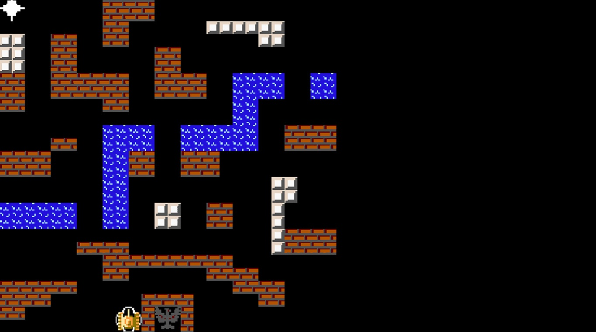
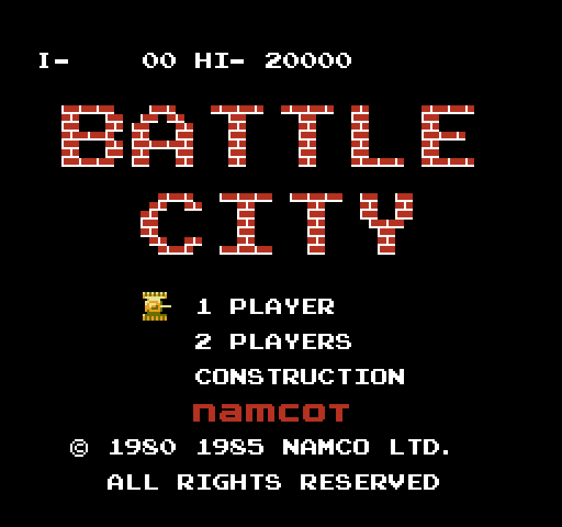
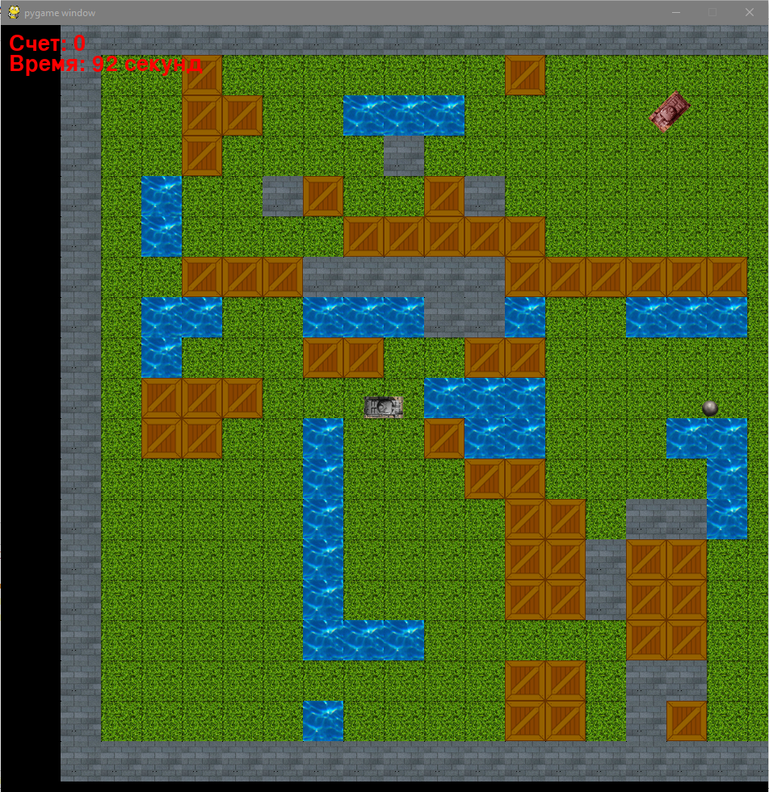
Введение
“PyKrieg” – игра, вдохновлённая культовой игрой “Battle City”, являвшейся одной из любимых игр для целого поколения людей. Мы, являясь поклонниками данной игры постарались, взяв её концепт, создать нечто своё, не забыв о плюсах “Battle City”

Slide 3
Структура проекта
Классы, используемые в программе:
1) Класс Tile и наследуемые от него классы – для создания блоков на карте
2) Класс Tank – для танков
3) Класс Shell – для снарядов
4) Класс Player – для взаимодействия с игроком
5) Класс Bot – для создания противников
6) Класс Camera – для реализации камеры
7) Класс Object – родительский класс для всего, что движется
8) Класс Button – для реализации кнопок

Slide 4
Выводы
Во время работы над данным проектом мы научились создавать игры с помощью языка “Python” и библиотеки “pygame”, а также реализовывать командные проекты.
Все изначально задуманные функции реализованы
Дальнейшим развитием проекта может стать создание сюжетной кампании

